Slide 1
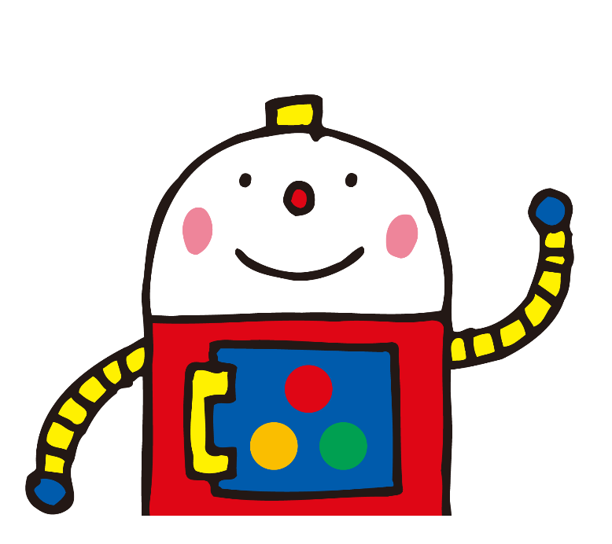
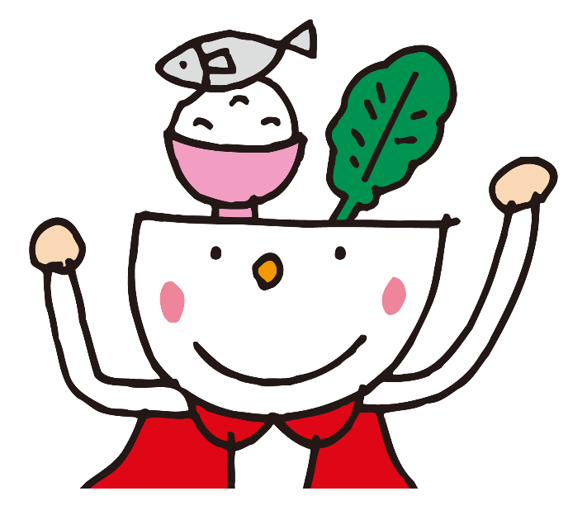
「食べもののはたらき」を学ぼう えいよう げんき 栄養、からだ、元気
Notes:
今日は「栄養、からだ、元気」についてお勉強します。
案内役の、おわんくん（左）とロボットちゃん（右）です。

Slide 2
おわんクン
元気な９才。動くの大すき、食べるの大すき。なんでも、知りたがり。特技は、おわんの上に食べものや教科書を
のせると、食べたり勉強したりできること。
好きな食べものは牛乳、おにぎり、トマト、チョコレート
うご
だい
た
し
とくぎ
うえ た きょうかしょ
べんきょう
す た ぎゅうにゅう
Notes:
おわんくんの自己紹介です。
読んでみましょう。

Slide 3
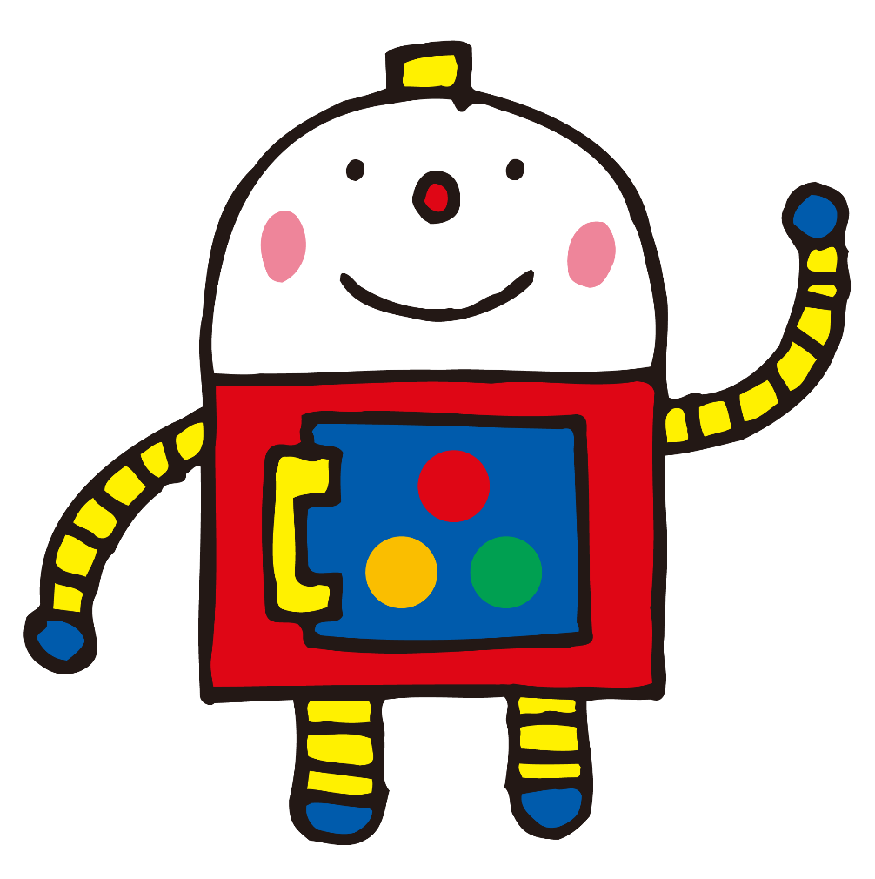
ロボットちゃん
おわんクンのお友だち。
特技は走ること。ときどき
調子が悪いと止まります。
頭とおなかから「元気のもと」を吸収します。
おなかの が同じ
大きさだと元気いっぱい。
とも
とくぎ
はし
ちょうし
わる
と
あたま げんき
きゅうしゅう
おな
おお
Notes:
もう一人、ロボットちゃんです。
おなかの赤・黄色・緑の丸がどうなるのか、楽しみですね。

Slide 4
ボクたちといっしょに、 栄養と元気のこと、考えよう！
えいよう げんき かんが
Notes:
では、これからこの二人と栄養と元気のことを考えていきましょう。

Slide 5
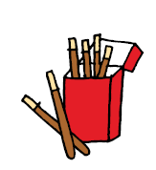
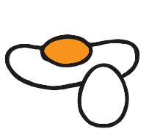
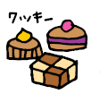
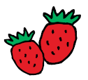
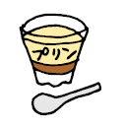
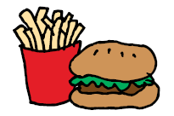
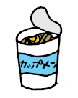
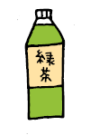
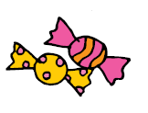
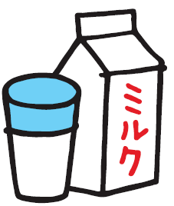
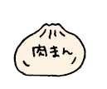
キミのすきな食べものは、なーに？
た
Notes:
では、みなさん。
好きな食べ物は何ですか。
いろいろな食べ物がありますね。
食べ物には、大きく分けて３つの働きがあります。
今日は、その働きについて考えていきましょう。

Slide 6
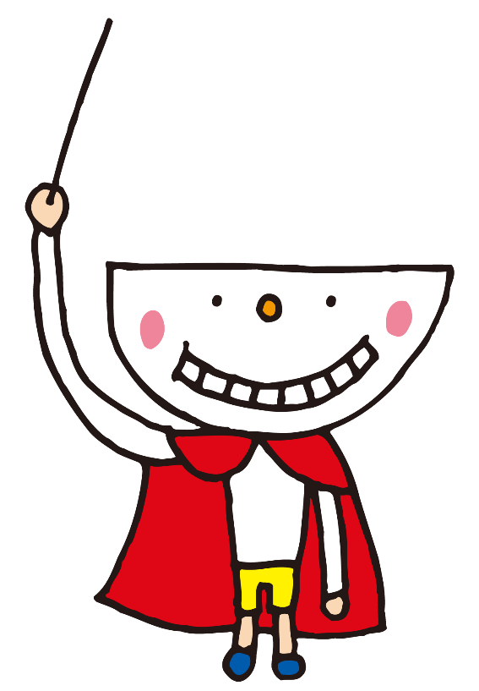
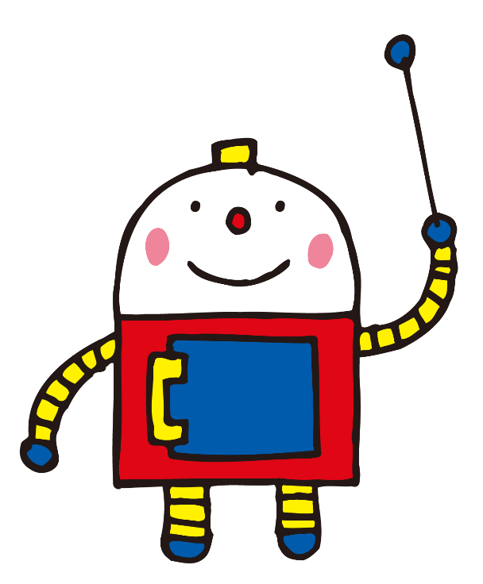
食べもののはたらきを いっしょに考えてみよう!
た
かんが
あか
きいろ
みどり
Notes:
食べ物の働きは３つありますが、3つの色に分けて考えます。

Slide 7
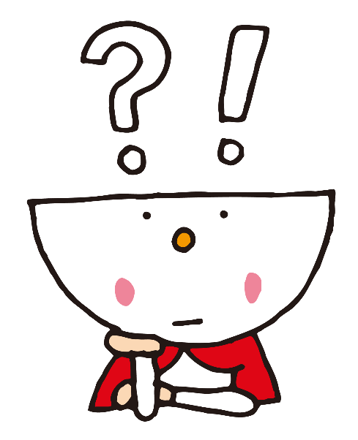
あか
まき
の巻
Notes:
初めは、赤。赤の巻のはじまり、はじまり。

Slide 8
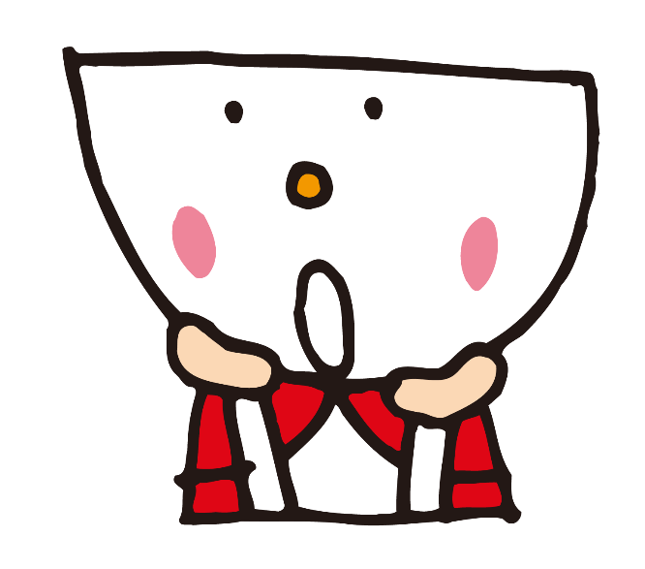
ぶひん
からだの部品がなくて、
うごけないんだ・・・・。
ロボットちゃん、どうしたの？
おなかの中が
からっぽだ。
なか
たいへん！
Notes:
ロボットちゃんとおわんくんがでてきました。どうしたのかな。
（それぞれセリフを読んで進めていきます）

Slide 9
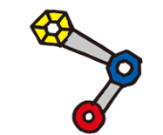
これで、よし！
ロボットちゃんに
からだの部品いれなくっちゃ
ぶひん

Slide 10
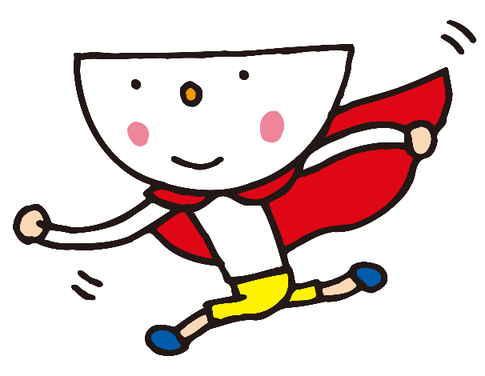
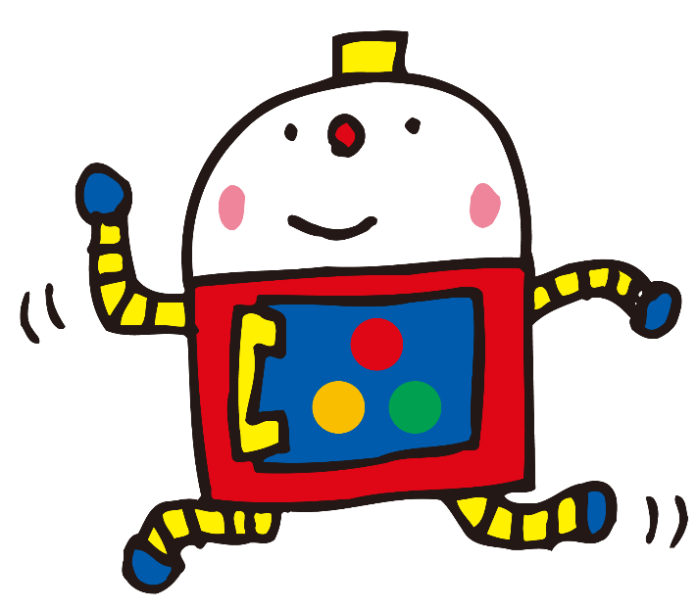
ありがとう。
びゅんびゅん、
走れるよ。
はし

Slide 11
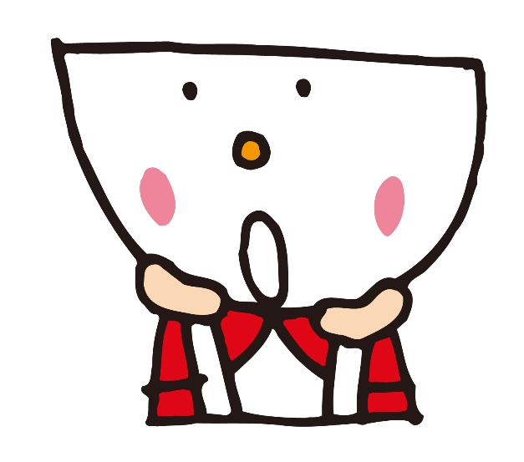
ロボットちゃんの部品、 人間だったらなんだろう？
ぶひん
にんげん
Notes:
いま、ロボットちゃんはどうしましたか。
からっぽの体の中に部品をいれたら、げんきに走れるようになりましたね。
では、ロボットちゃんの部品にあたるのは、人間だと何でしょう。

Slide 12
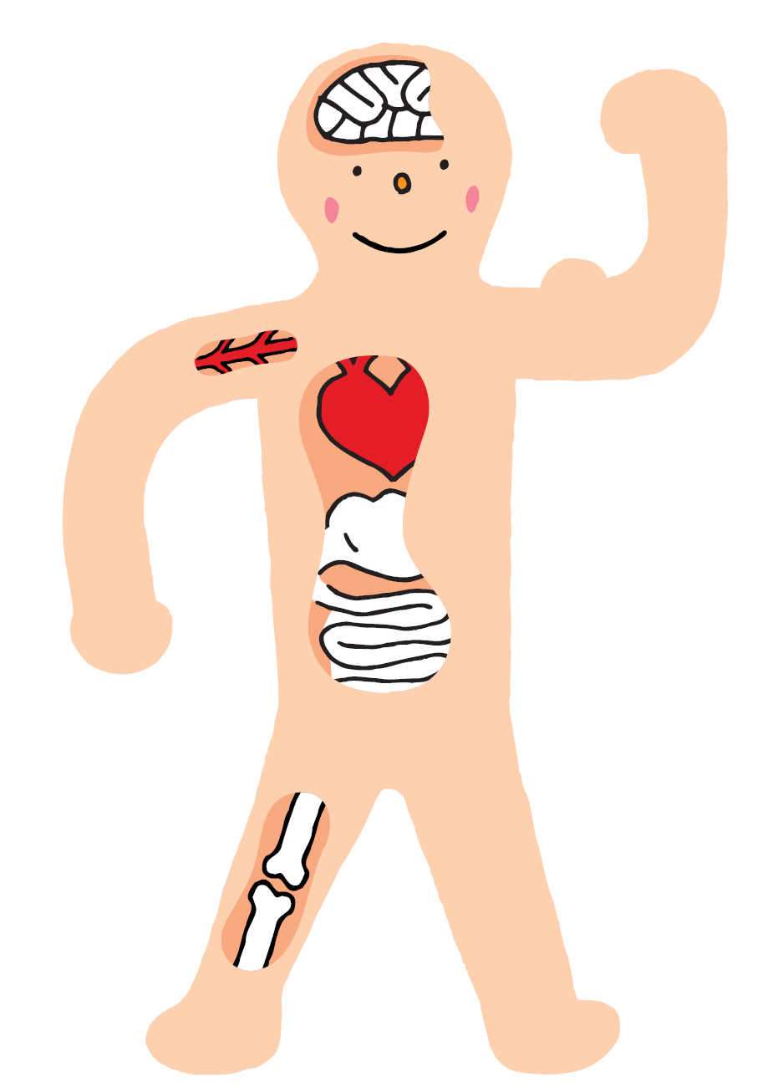
のう
脳
けつえき けっかん
血液/血管
きんにく
筋肉
しんぞう心臓
いちょう
胃腸
からだを
つくっているのはなにかな？
ほね
骨
ひ
皮ふ
Notes:
人間の場合、からだを作っている（構成している）部分です。

Slide 13
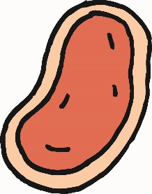
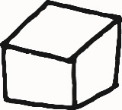
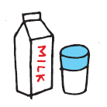
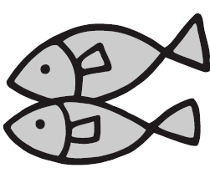
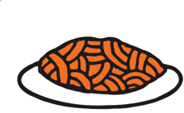
からだをつくる食べもの って、なーんだ？
た
からだをつくる食べもの
Notes:
では、体の材料となる食べ物は何でしょう。
（みんなに考えさせて、クリックして答え合わせをします）
お肉やお魚、卵、チーズ、豆腐、牛乳 これらが体の材料、体のもととなる
食べ物です。

Slide 14
た
ち にく
あか の食べものは・・・
血や肉となって
じょうぶなからだを
つくってくれる！
Notes:
読んでみましょう。

Slide 15
きいろ
まき
の巻
Notes:
続きまして、黄色の巻！
こんどはロボットちゃん、どうなるのかな。

Slide 16
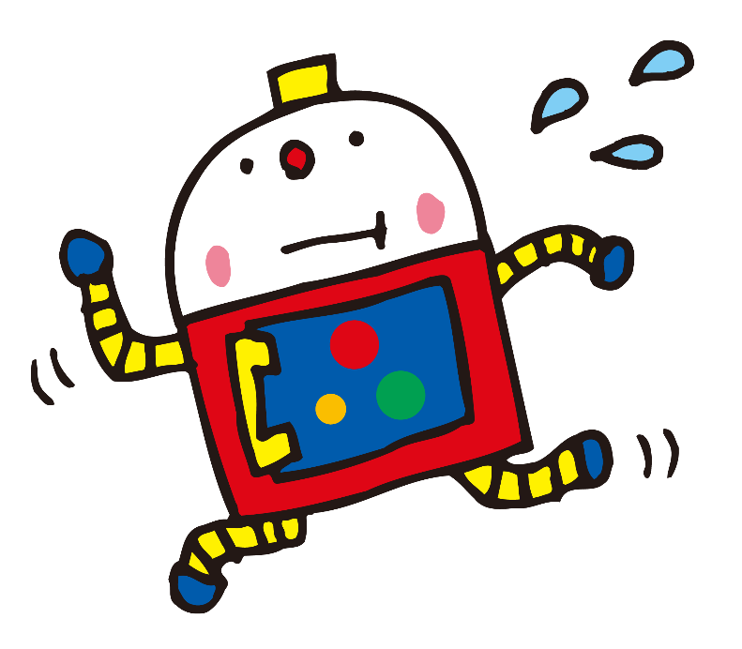
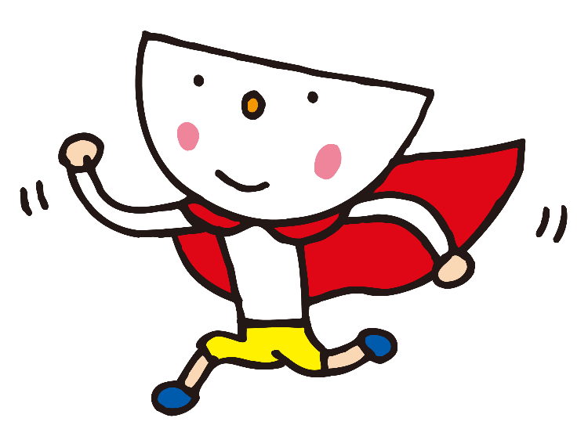
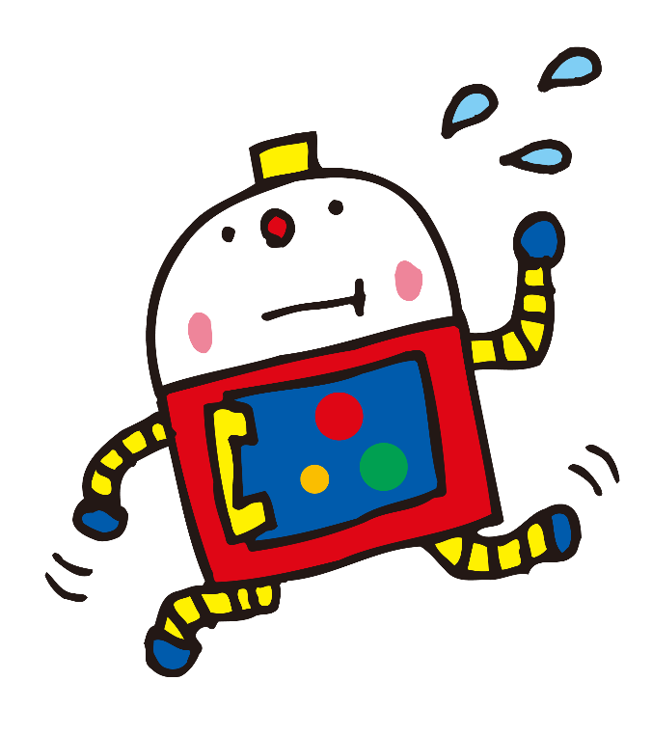
ロボットちゃん
かけっこしよう

Slide 17
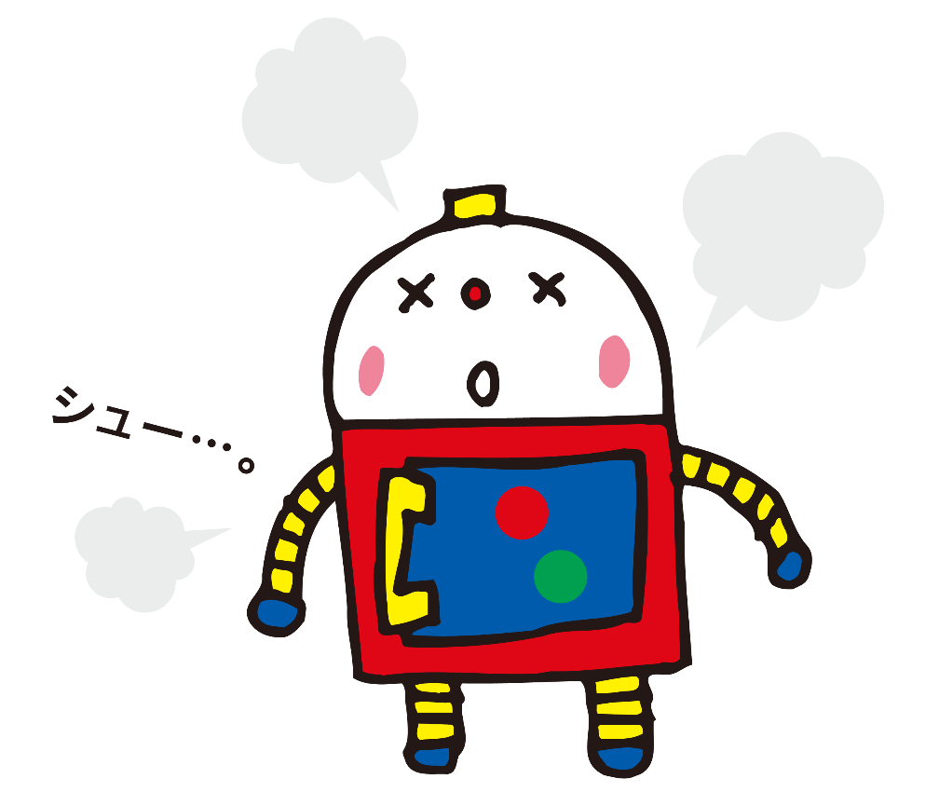
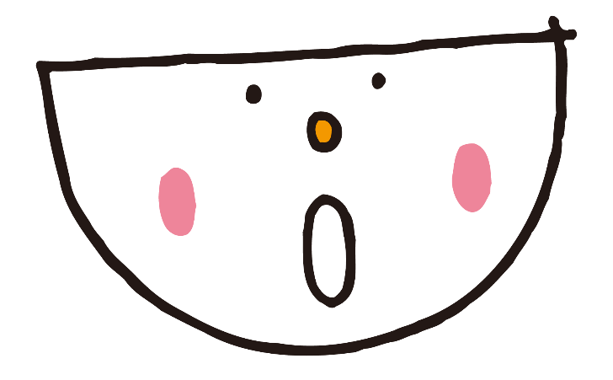
シュー・・・
ガソリン
なくなっちゃった
みたい・・・
とまっちゃった・・・・。
ロボットちゃん、
どうしたの？

Slide 18
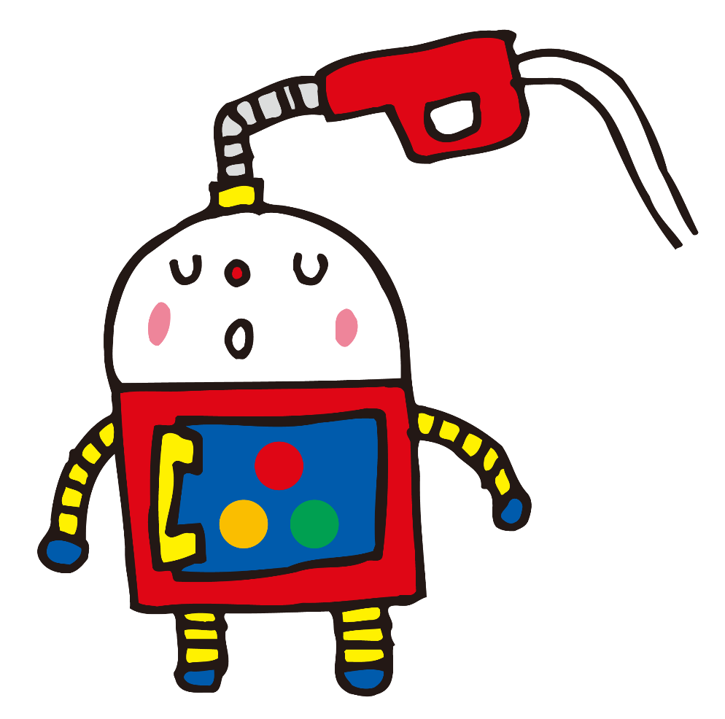
げんき
ロボットちゃんの元気のもと
ガソリン注入！！
ちゅうにゅう

Slide 19
人間の「元気のもと」になる 「ガソリン」ってなんだろう？
にんげん げんき
Notes:
ロボットちゃん、どうなってしまいましたか。
元気のもとが足りなくなって、走れなくなってしまいましたね。
ロボットちゃんのガソリン、人間にとっては何でしょう。

Slide 20
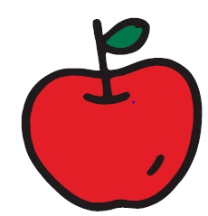
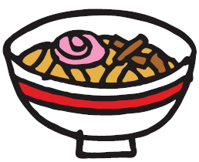
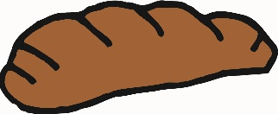
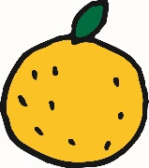
「元気のもと」の食べもの って、なーんだ？
げんき た
「元気のもと」の食べもの
Notes:
では、元気のもととなる食べ物は何でしょう。
（みんなに考えさせて、クリックして答え合わせをします）
ごはん、おにぎり、パン、食パン、ラーメン、パスタ これらが体の材料、元気のもととなる
食べ物です。

Slide 21
た
きいろ の食べものは・・・
エネルギーのもと。
からだを動かす
元気のもとになる！
うご
げんき
Notes:
読んでみましょう。

Slide 22
みどり
まき
の巻
Notes:
最後に、緑の巻です

Slide 23
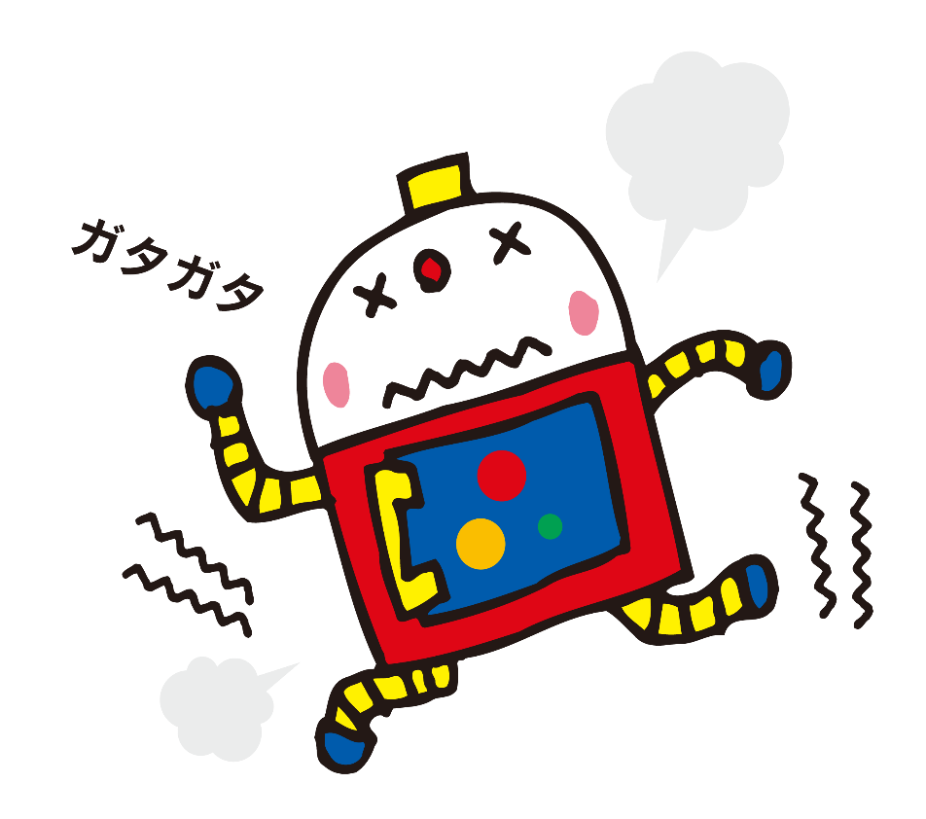
なんだか、
調子がわるいんだ。
ちょうし
ギシギシ
ロボットちゃん、
どうしたの？
ガタガタ

Slide 24
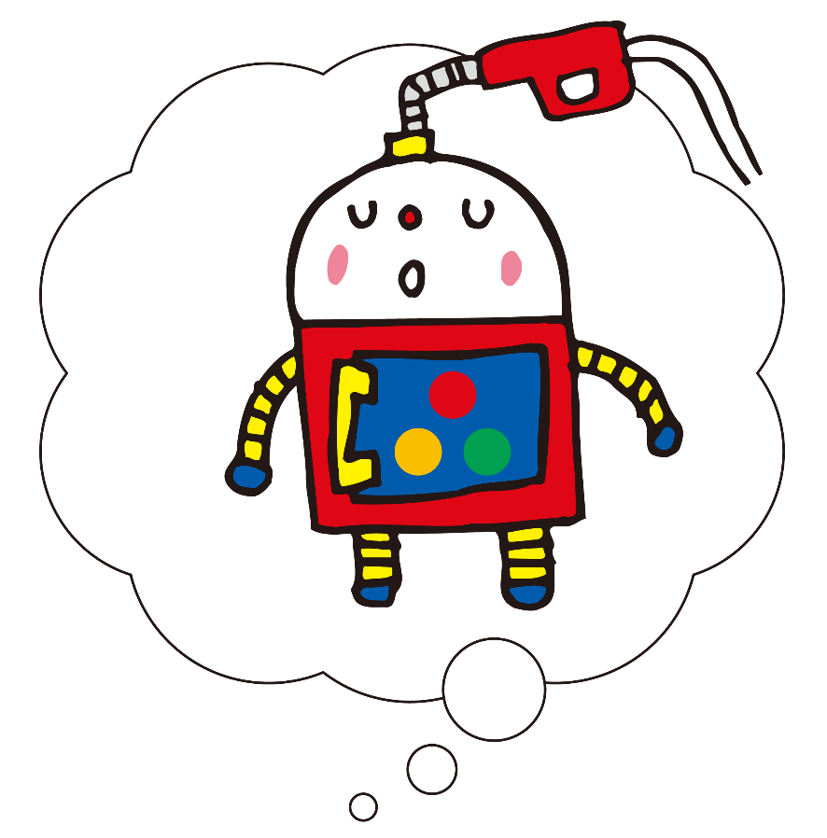
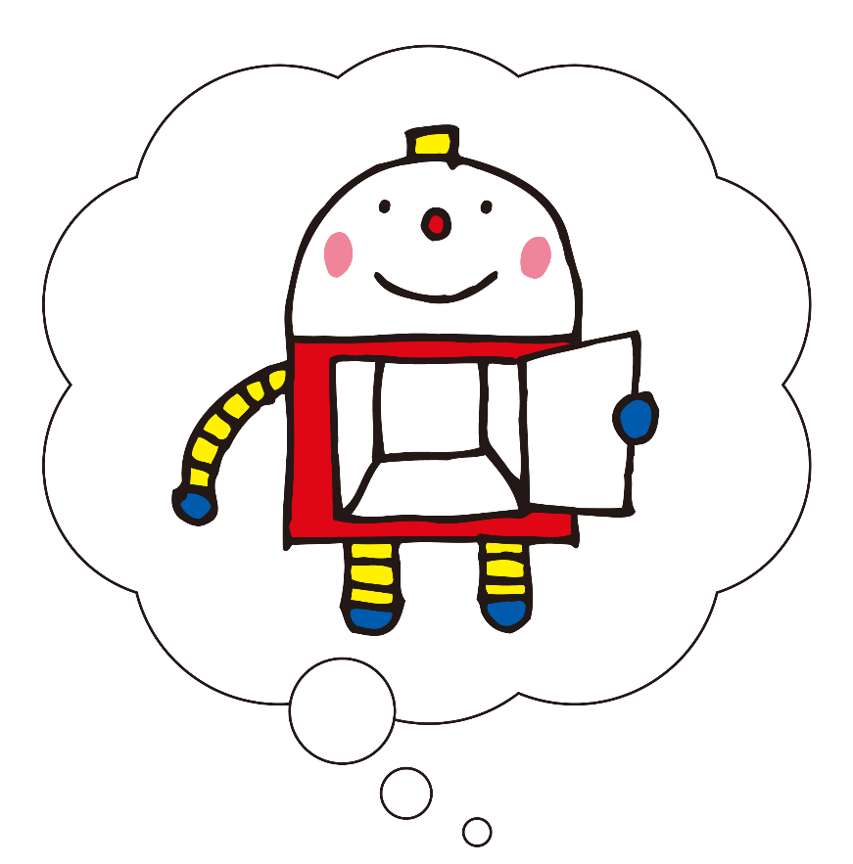
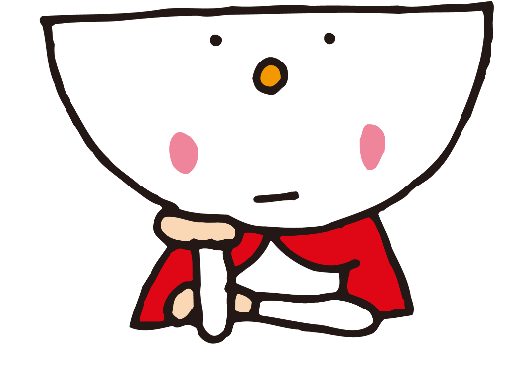
ガソリンも
入れたし・・・
ぶひん
はい
部品もちゃんと
入っているし・・・
い
どうして???

Slide 25
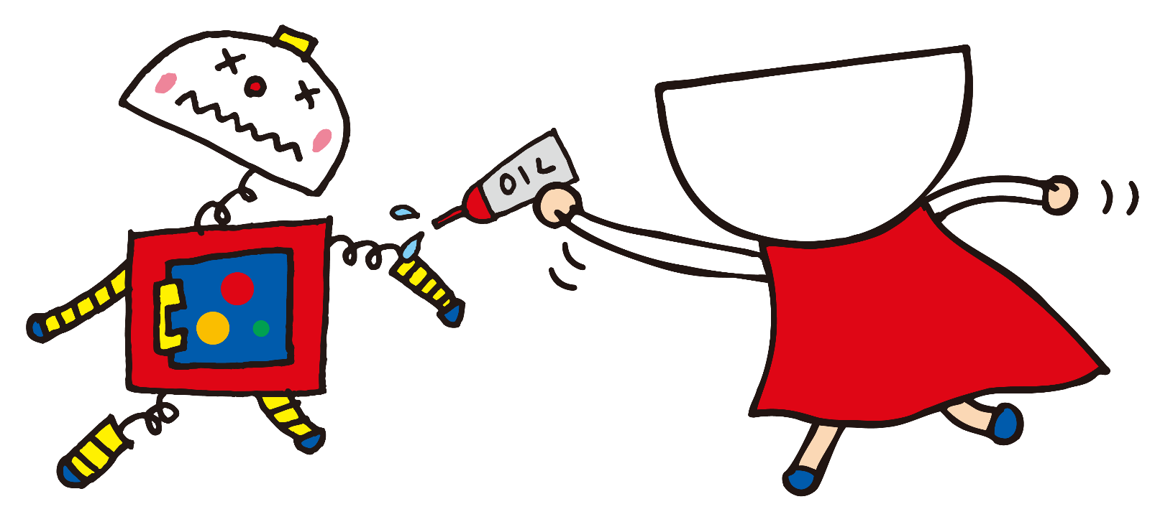
げんいん
そうか、ギシギシ、ガタガタの原因は
オイルがないからだ！
オイルは、ロボットちゃんの
からだの調子をととのえるんだ！
ちょうし

Slide 26
１ 人間のからだの調子を ととのえるには、どうするの？
にんげん ちょうし
Notes:
ロボットちゃん、どうなってしまいましたか。
なんだか調子が悪くなっていましたね。
ロボットちゃんのオイル、人間にとっては何でしょう。

Slide 27
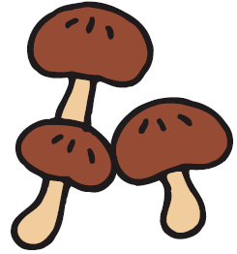
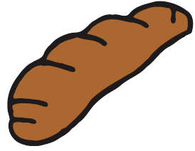
ちょうし
からだの調子をととのえる 食べもの
食べものってなーに？
た
Notes:
では、体の調子を整える食べ物は何でしょう。
（みんなに考えさせて、クリックして答え合わせをします）
ニンジン、キャベツ、ホウレンソウ、キノコ、リンゴ、ミカン
これらが体の材料、元気のもととなる食べ物です。

Slide 28
た
びょうき まも
みどり の食べものは・・・
病気から守ってくれたり
いいうんちが出る
お手つだいをしてくれる！
で
て
Notes:
読んでみましょう。

Slide 29
３つの色をバランスよく 食べることが大切なんだ！
いろ
た たいせつ
あか
きいろ
みどり
Notes:
大切なことは、3つの色をバランスよく食べることです。

Slide 30
ここでクイズ！
あか
きいろ
みどり
３つの色のはたらき、なーに？
いろ
Notes:
さて、おわんくんとロボットちゃんからクイズです。

Slide 31
クイズ！ ３つの色のはたらき、なーに？
いろ
じょうぶな
からだを
つくる
あ か
は？
きいろ
みどり
「あか」の食べものの
はたらきは？
Notes:
（クリックして）赤はからだの材料となるたべもの、丈夫な体をつくります。

Slide 32
クイズ！ ３つの色のはたらき、なーに？
いろ
からだを
じょうぶ
にする
からだを
動かす
元気のもと
あか
きいろ
は？
みどり
うご
げんき
「きいろ」の食べものの
はたらきは？
Notes:
（クリックして）黄色はからだを動かす元気のもとになります。

Slide 33
クイズ！ ３つの色のはたらき、なーに？
いろ
からだを
じょうぶ
にする
からだを
動かす
元気のもと
からだの
調子を
ととのえる
あか
きいろ
みどりは？
うご
げんき
ちょうし
「みどり」の食べものの
はたらきは？
Notes:
（クリックして）緑はからだの調子を整えてくれます。

Slide 34
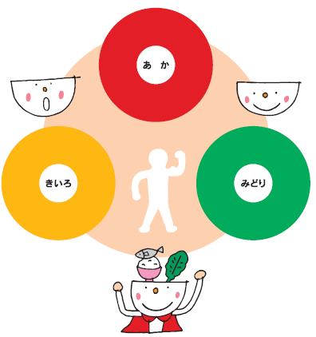
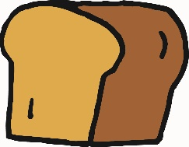
もうひとつ、クイズ！
た
いろ
それぞれの食べものの
はたらきの色、わかるかな？
Notes:
それぞれの食べ物が何色かわかりますか。
（クリックで答え合わせ）

Slide 35
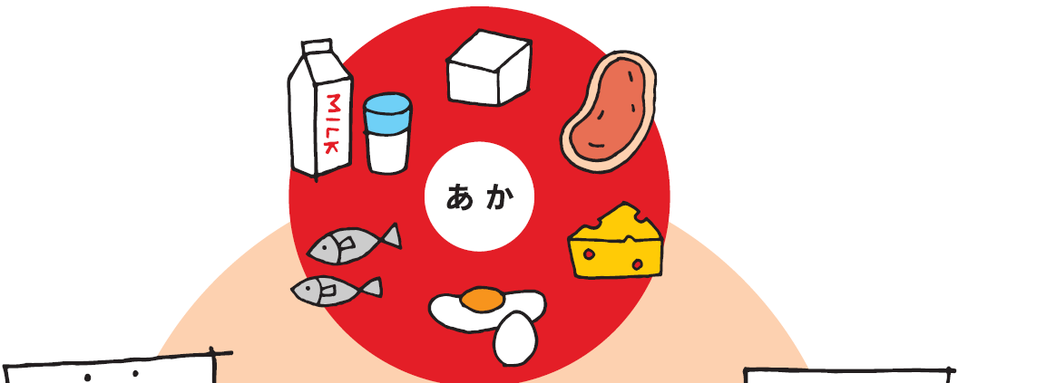
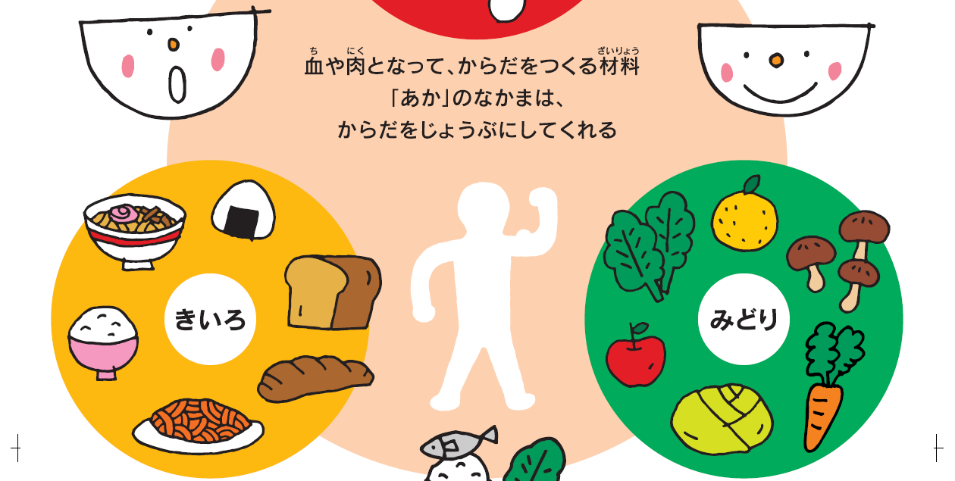
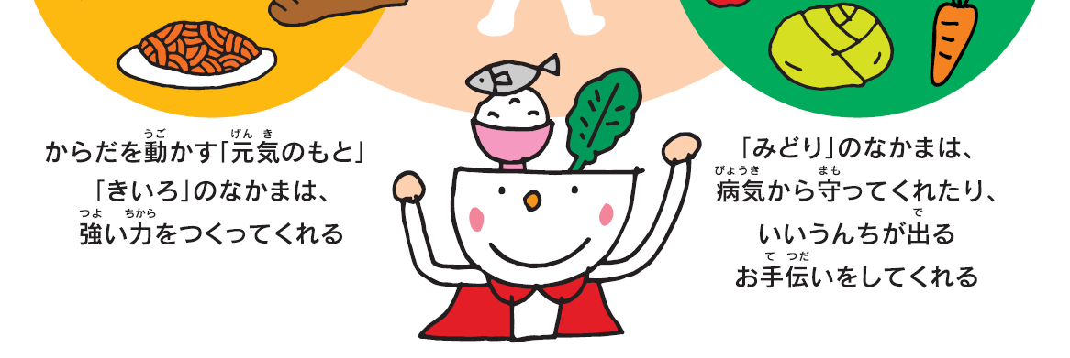
３つの色がそろうと、元気がでるよ！
いろ げんき
Notes:
3つの色がそろうと、じょうぶな体をつくることができて、
元気にからだを動かせるようになって、
からだの調子がよくなります。

Slide 36
いろ た
３つの色の食べものが
そろったら、
元気にからだを
うごかそう！！
げんき

Slide 37
ばいば～い
おしまい
Notes:
はい、これでおしまいです。

